Slide 1
UNIVERSIDADE FEDERAL DE PELOTAS - UFPEL DEPARTAMENTO DE MEDICINA SOCIAL ESPECIALIZAÇÃO EM SAÚDE DA FAMILIA UNIVESIDADE ABERDA DO SUS – UNASUS
Qualificação da assistência à saúde das crianças de zero a 72 meses de idade na UBS Valdir Rosas, Município Codajás/AM
Beatriz Rodríguez
Orientador: Marcelo de Jesus Santos
Pelotas, 2015.

Slide 2
ROTEIRO:
Introdução
Objetivo Geral
Objetivos Específicos
Metodologia
Metas
Resultados
Discussão
Reflexão Crítica

Slide 3
INTRODUÇÃO
Puericultura de zero a 72 meses de idade:
A taxa de mortalidade infantil (referente às crianças menores de um ano) caiu muito nas últimas décadas no Brasil. Graças às ações de diminuição da pobreza, ampliação da cobertura da Estratégia Saúde da Família e a outros fatores, os óbitos infantis diminuíram de 47,1 a cada mil nascidos vivos, em 1990, para 15,6 em 2010 (IBGE, 2010).

Slide 4
INTRODUÇÃO
IMPORTÂNCIA DA AÇÃO PROGRAMÁTICA:
A Estratégia Saúde da Família é a principal porta de entrada do SUS.
Possibilita a promoção da saúde, prevenção de doenças, diagnóstico/ tratamento precoce, aumento de cobertura e adesão da puericultura.
Necessidade de organizar o processo de trabalho, qualificar o atendimento e melhorar a adesão.

Slide 5
Codajás/AM: 26.242 habitantes (IBGE) 2014

Slide 6
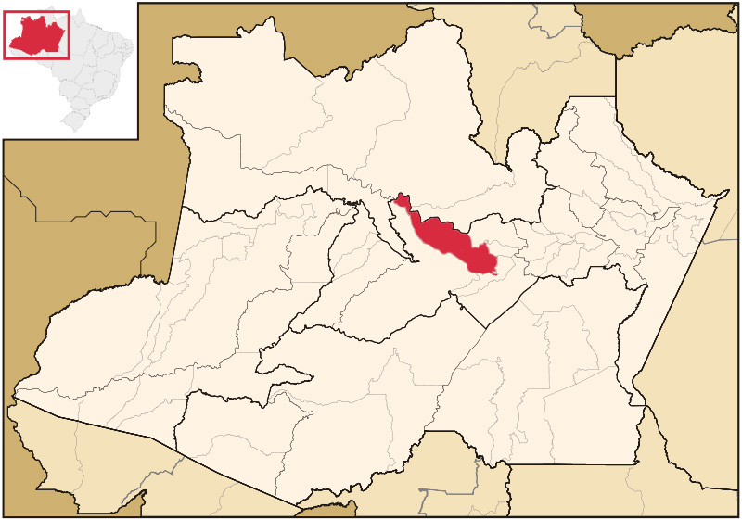
CODAJÁS
Região Norte
Amazonas

Slide 7
CIDADE CODAJÁS/AM:
Interior do estado do Amazonas
01 Hospital
Não tem NASF
05 UBS
Transporte Via Fluvial
01 Policlínica
Falta de especialistas

Slide 8
INTRODUÇÃO
UBS Valdir Rosas :
Área de abrangência: Rural
01 Equipe Saúde da família completa
População da área: 3240 pessoas
UBS está dentro da cidade: difícil acesso para usuários da zona rural.
A equipe faz viagens às comunidades distantes da zona rural.

Slide 9
INTRODUÇÃO
UBS Valdir Rosas :
Não possui: sala de vacina, almoxarifado, sala de reunião, serviço de esterilização, nem de farmácia e não tem expurgo.
Climatizada

Slide 10
População alvo
Estimativa de 162 crianças de zero a 72 meses de idade.
Todas residentes em área rural.

Slide 11
Antes da intervenção:
Não conhecia indicadores
Puericultura não seguia protocolos
Deficiência nos registros.
Baixa adesão
Baixa cobertura
Pouca promoção da saúde
Pouca prevenção de doenças

Slide 12
Antes da intervenção:
Pais só procuram o dentista quando já está com problema agudo instalado.
A maioria das mães levam as crianças à consulta médica quando ficam doentes.

Slide 13
Objetivo geral
Melhoria da atenção à saúde das crianças de zero a 72 meses de idade na UBS Valdir Rosas, Município Codajás, AM.

Slide 14
Metodologia
As ações foram desenvolvidas nos seguintes eixos:
Monitoramento e avaliação.
Organização e gestão do serviço.
Engajamento público.
Qualificação da prática clínica.

Slide 15
Metodologia/Ações
Intervenção de 12 semanas.
Início: 12 de janeiro de 2015.
Cadastro das crianças de zero a 72 meses de idade.
Atendimento individual na UBS e visita domiciliar.
Qualificação/treinamento da equipe

Slide 16
Metodologia/Ações
Agendamento de consultas;
Identificação de faltosos;
Busca ativa;
Orientação da população e Atividade educativa com pais/resonsáveis;
Reuniões de equipe;
Monitoramento
Avaliação

Slide 17
Logística
Protocolo: Protocolo de Saúde da Criança, Ministério da Saúde, 2012.
Ficha Espelho do curso
Planilha coleta de dados
Caderneta da criança
Participação de toda equipe

Slide 18
1-Objetivo: Ampliar a cobertura do Programa de Saúde da Criança.
Meta1: Ampliar a cobertura da atenção à saúde para 90% das crianças entre zero e 72 meses pertencentes à área de abrangência da unidade de saúde.
OBJETIVOS ESPECÍFICOS/METAS E RESULTADOS

Slide 19
Resultado Cobertura da Puericultura:
Primeiro mês: 62 crianças (38,3%)
Segundo mês: 103 crianças (63,6%)
Terceiro mês: Total de 147 crianças (90,7%) Meta alcançada!

Slide 20
2-Objetivo: Melhorar a qualidade do atendimento à criança.
Meta: Realizar a primeira consulta na primeira semana de vida para 100% das crianças cadastradas.
Resultados:
Primeiro mês: 16 crianças (25,8%), segundo mês 37 (35,9%), terceiro mês 66 crianças (44,9%).

Slide 21
Dificuldades em alcançar meta de 100% na primeira consulta na primeira semana de vida:
As mães possuem hábito de levar seus filhos na UBS geralmente com problema de saúde agudo
Baixa Adesão

Slide 22
Objetivo: Melhorar a qualidade do atendimento à criança.
Meta: Monitorar o crescimento em 100% das crianças.
Resultado: Meta de 100% alcançada em tdos os meses na proporção de crianças com monitoramento de crescimento.

Slide 23
Objetivo: Melhorar a qualidade do atendimento à criança.
Meta: Monitorar 100% das crianças com déficit de peso.
Resultado: Meta de 100% alcançada na proporção de crianças com déficit de peso monitoradas.

Slide 24
Objetivo: Melhorar a qualidade do atendimento à criança. Meta: Monitorar 100% das crianças com excesso de peso. Resultado: Meta de 100% alcançada na Proporção de crianças com excesso de peso monitoradas

Slide 25
Meta: Monitorar o desenvolvimento em 100% das crianças.
Resultado: Meta de 100% alcançada na proporção de crianças com monitoramento de desenvolvimento.

Slide 26
Objetivo: Melhorar a qualidade do atendimento à criança.
Meta: Vacinar 100% das crianças de acordo com a idade.
Resultado: Meta de 100% alcançada nos 3 meses de intervenção na proporção de crianças com vacinação em dia para a idade.

Slide 27
Objetivo: Melhorar a qualidade do atendimento à criança.
Meta: Realizar suplementação de ferro em 100% das crianças de 6 a 24 meses.
Resultados: Primeiro mês: 05 (33,3%); segundo mês 27 crianças (100%), no terceiro mês das 48 crianças atendidas nessa idade 100 % estavam recebendo o suplemento de ferro.

Slide 28
Objetivo: Melhorar a qualidade do atendimento à criança.
Meta: Realizar triagem auditiva em 100% das crianças.
Resultado: Zero (0.0%) de meta alcançada na proporção de crianças com triagem auditiva.

Slide 29
Objetivo: Melhorar a qualidade do atendimento à criança.
Meta: Realizar teste do pezinho em 100% das crianças até 7 dias de vida.
Resultado: Meta de 100% alcançada na proporção de crianças com teste do pezinho realizado até 7 dias de vida.

Slide 30
Meta: Realizar avaliação da necessidade de atendimento odontológico em 100% das crianças de 6 e 72 meses.
Resultado: Meta de 100% alcançada na proporção de crianças entre 6 e 72 meses com avaliação de necessidade de atendimento odontológico.

Slide 31
Metas: Realizar primeira consulta odontológica para 100% das crianças de 6 a 72 meses de idade
Resultados: 1º mês 20 crianças (36,4%); 2º mês odontológica programática, no segundo mês de 92 crianças dessa faixa etária, 50 (54,3%), e no terceiro mês de 141 somente 86 realizaram consulta (61,0%).

Slide 32
3-Objetivo: Melhorar a adesão ao programa de Saúde da Criança
Meta: Fazer busca ativa de 100% das crianças faltosas às consultas.
Resultado: Meta de 100% alcançada na proporção de busca ativa realizada às crianças faltosas às consultas no programa de saúde da criança.

Slide 33
4-Objetivo: Melhorar o registro das informações
Meta: Manter registro na ficha espelho de saúde da criança/ vacinação de 100% das crianças que consultam no serviço.
Resultado: primeiro mês 21 (33,9%); no segundo mês 62 60,2% e no terceiro mês 147 (100%).

Slide 34
5-Objetivo: Mapear as crianças de risco pertencentes à área de abrangência
Meta: Realizar avaliação de risco em 100% das crianças cadastradas no programa.
Resultado: Meta de 100% alcançada na proporção de crianças com avaliação de risco.

Slide 35
6-Objetivo: Promover a saúde das crianças
Meta: Dar orientações para prevenir acidentes na infância em 100% das consultas de saúde da criança.
Resultado: Meta de 100% alcançada na proporção de crianças cujas mães receberam orientações sobre prevenção de acidentes na infância.

Slide 36
Objetivo: Promover a saúde das crianças.
Meta: Colocar 100% das crianças para mamar durante a primeira consulta.
Resultados: primeiro mês 22 (35,5%); no segundo mês 47 (45,6%); terceiro mês 76(51,7%), observamos que a quantidade aumento.

Slide 37
Objetivo: Promover a saúde das crianças.
Meta: Fornecer orientações nutricionais de acordo com a faixa etária para 100% das crianças.
Resultado: Meta de 100% alcançada na proporção de crianças cujas mães receberam orientações nutricionais de acordo com a faixa etária.

Slide 38
Objetivo: Promover a saúde das crianças
Meta: Fornecer orientações sobre higiene bucal para 100% das crianças de acordo com a faixa etária.
Resultado: Meta de 100% alcançada na proporção de crianças cujas mães receberam orientação sobre higiene bucal, etiologia e prevenção de cárie.

Slide 39
DISCUSSÃO
Importância para a EQUIPE:
Promoveu o trabalho integrado da médica, enfermeira, dentista e pessoal da recepção.
Maior vínculo com os pais/crianças;
Qualificação da equipe pelo protocolo;
Melhoria do trabalho em equipe multiprofissional (mais unidos);

Slide 40
DISCUSSÃO
Importância da intervenção para SERVIÇO
Organização do processo de trabalho;
Identificação de indicadores de saúde;
Melhoria do agendamento das consultas;
Melhoria dos registros;
Atendimento prioritário para crianças;
Alcance de objetivos e metas.

Slide 41
DISCUSSÃO
Importância da intervenção para COMUNIDADE:
Melhoria da assistência
Aumento da cobertura
Aumento da satisfação no atendimento
Promoção da saúde
Prevenção de doenças
Diagnóstico e tratamento precoce

Slide 42
Continuação das ações da intervenção:
As ações da intervenção estão incorporadas na rotina do serviço na UBS.
O envolvimento da equipe, gestores e comunidade reforçam a continuação das ações, alcançando futuras metas.

Slide 43
REFLEXÃO CRÍTICA SOBRE O PROCESSO PESSOAL DE APRENDIZAGEM
O conhecimento adquirido através do AVA forneceu ferramentas para melhorar o serviço na UBS.
Aperfeiçoamento de conhecimento clínico, sobre o SUS e Estratégia Saúde da Família.
Estimulou a aprendizagem da escrita do idioma português.

Slide 44
REFLEXÃO CRÍTICA SOBRE O PROCESSO PESSOAL DE APRENDIZAGEM
Mais facilidade em trabalhar em equipe;
Interação com a comunidade, com gestores;
Sensibilização ao tratar nossos pacientes,
Mais satisfação em trabalhar na Saúde da Família

Slide 45
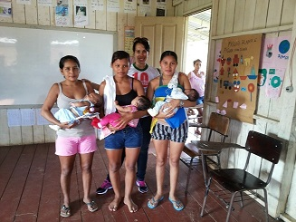
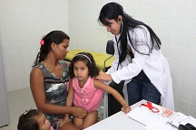
MUITO OBRIGADA.
"Ame as crianças e jamais envelhecerás."

